Slide 1
Regular Expression

Slide 2
DHTML
Ngôn ngữ client-script
Javascript cơ bản
Thực hành Javascript

Slide 3
Nội dung
Js Regular Expression
Modifier.
Xây dựng Pattern
Demo code Js RegEx
Validation Form with RegEx : sinh viên thực hành

Slide 4
Regular Expression
Regular Expression = biểu thức chính quy
Một dạng mẫu ký tự được xây dựng theo quy tắc
Ứng dụng: kiểm tra, so sánh, thay thế, tách, ghép một chuỗi nào đó theo một quy tắc nhất định.
Js RegEx:
  Pattern: chuỗi qui tắc
  Modifier: quy tắc tìm kiếm dựa trên pattern

Slide 5
Modifier thường dùng
/pattern/ : phân biệt hoa thường, áp dụng cho đoạn chuỗi đầu tiên tìm thấy đúng quy tắc
Có 2 modifier thông dụng: g và i, …
Có thể dùng kết hợp nhiều modifier.
/pattern/g: phân biệt hoa thường, áp dụng cho tất cả đoạn chuỗi hợp quy tắc
/pattern/i : không phân biệt hoa thường, áp dụng cho đoạn chuỗi đầu tiên tìm thấy đúng quy tắc
/pattern/gi : không phân biệt hoa - thường, áp dụng cho tất cả đoạn chuỗi hợp quy tắc
(Demo : DemoJSRegEx1.html)

Slide 6
Xây dựng Pattern
Quy tắc danh sách, sử dụng “brackets” = [] hay ()
Metacharacters : các ký tự đặc biệt.
Quy tắc về số lượng và vị trí : Quantifiers
Các phương thức của Object String với RegEx
  str.replace(pattern); //trả về chuỗi đã thay
  str.match(pattern); //trả về chuỗi đã tìm thấy
  str.test(pattern); //trả về true/false khi tìm
  Hay pattern.exec(str); //

Slide 7
Xây dựng Pattern - Brackets
Expression | Diễn giải
[abc], [A-Z] | Tìm những ký tự trong ngoặc
[^abc] | Tìm những ký tự không phải trong ngoặc
[0-9] | Tìm kiếm những ký tự số
[^0-9] | Tìm kiếm những ký tự không phải số
(x|y) | Tìm kiếm những ký tự x hay y
(Demo : DemoJSRegEx2.html)
Thông thường phải sử dụng kết hợp với các quy tắc khác.

Slide 8
Xây dựng Pattern - Metacharacters
Expression | Diễn giải
\w | A word character
\W | A non word character
\d | A digit character
\D | A non digit character
\s | A whitespace character
\S | A non whitespace character
\b | A match at the beginning/end of word
\B | A match not at the beginning/end of word
\0 | A null character
. | A single character
(Demo : DemoJSRegEx3.html)

Slide 9
Xây dựng Pattern – Quantifiers
Expression | Diễn giải
n+ | ít nhất 1 ký tự n
n* | nhiều ký tự n hoặc không chứa n nào 0-n
n? | 1 ký tự n hay không chứa ký tự n nào 0-1
n{x} | n được lặp lại x lần
n{x,} | n đươc lặp lại ít nhất x lần
n{x,y} | n được lặp từ x đến y lần
n$ | n phải ở cuối chuỗi
^n | n phải ở đầu chuỗi
…… | ……
(Demo : DemoJSRegEx4.html)

Slide 10
Ứng dụng Js RegEx trong Validation Form
Giới thiệu web: https://www.debuggex.com/
Sinh viên tìm hiểu:
  Pattern kiểm tra một địa chỉ URL đơn giản
  Pattern loại bỏ các ký tự lạ trong chuỗi
  Pattern kiểm tra email
  Pattern kiểm tra cmnd
  Pattern kiểm tra số điện thoại
  Pattern kiểm tra số thẻ tín dụng
  Tìm hiểu một số open source js validation.

Slide 11
Ứng dụng Js RegEx trong Validation Form
  Pattern kiểm tra một địa chỉ URL đơn giản
  Pattern loại bỏ các ký tự lạ trong chuỗi.
      Demo ValidationForm1.html
  Pattern kiểm tra email
  Pattern kiểm tra cmnd
  Pattern kiểm tra số điện thoại
  Demo ValidationForm2.html

Slide 12
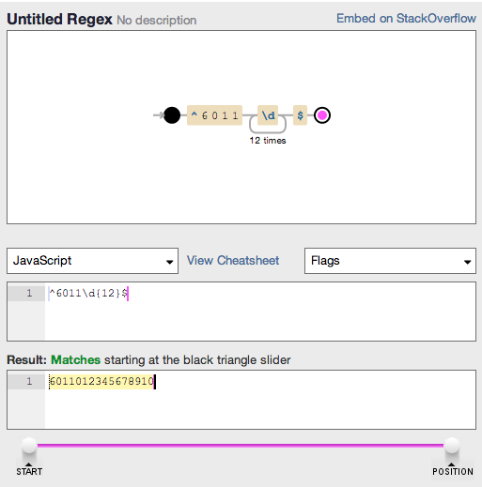
Kiểm tra số thẻ credit card
Discover : bắt đầu với 6011, tiếp theo là 12 ký tự số.
Amercian Express: bắt đầu với 34 hay 37, tiếp theo là 13 ký tự số.
Dinners Club: bắt đầu với 300-305, tiếp theo là 11 ký tự số hoặc bắt đầu bằng 36 hay 38 theo sau là 12 ký tự số.
MasterCard và VisaCard?
Notes:
Ameriian Express : /^3[47]\d{13}$/
Dinners Club: /^30[0-5]\d{11}$|^3[68]\d{12}&/
MasterCard: bắt đầu với 51,52,53,54 hay 55 theo sau là 14 ký tự số : /^5[1-5]\d{14}$/
VisaCard: bắt đầu với 4 và theo sau là 12 ký tự số hay 15 ký tự số : /^4(\d{12}|\d{15})$/

